Slide 1


МЕЖДУНАРОДНЫЙ СИМПОЗИУМ
«СОЗДАВАЯ БУДУЩЕЕ»
НОВЫЕ ГОРОДА
ТАТЬЯНА ГУК
Директор Института Генплана Москвы
НАУЧНОЕ ШОУ
О ФАНТАСТИКЕ
«БУДУЩЕЕ РЯДОМ»

Slide 2
Татьяна Гук
Директор Института Генплана Москвы
Кандидат архитектуры, профессор Международной академии архитектуры,
член Союза московских архитекторов.
Возглавляет Институт Генплана Москвы с декабря 2018 г.
Курировала разработку проектных решений московских транспортных и градостроительных мега-проектов
(МДЦ, МЦК, ЮВХ).
Под ее руководством завершены такие масштабные проекты как разработка Генерального плана городского округа Казань, Уфы, Южно-Сахалинска,
Сегодня ведется работа над мастер-планами Ноябрьска, Горно-Алтайска, генпланом Великого Новгорода.

Slide 3
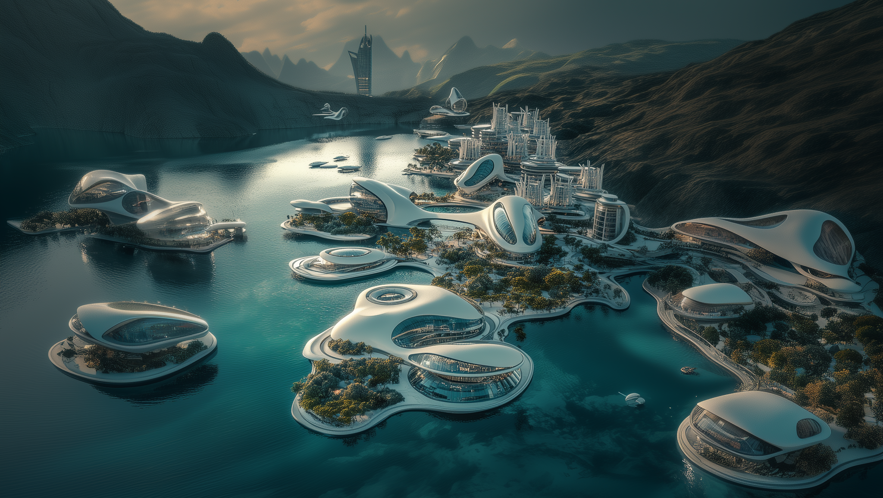
НОВЫЕ ГОРОДА – ГОРОДА БУДУЩЕГО?
3

Slide 4
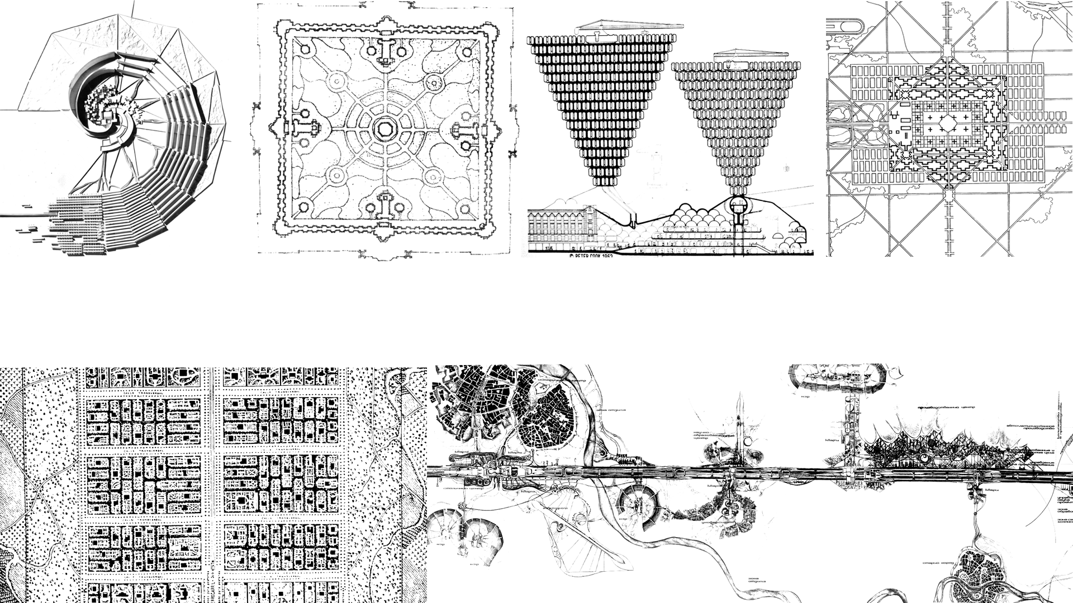
Как думали о новых городах будущего
великие градостроители прошлого?
4

Slide 5
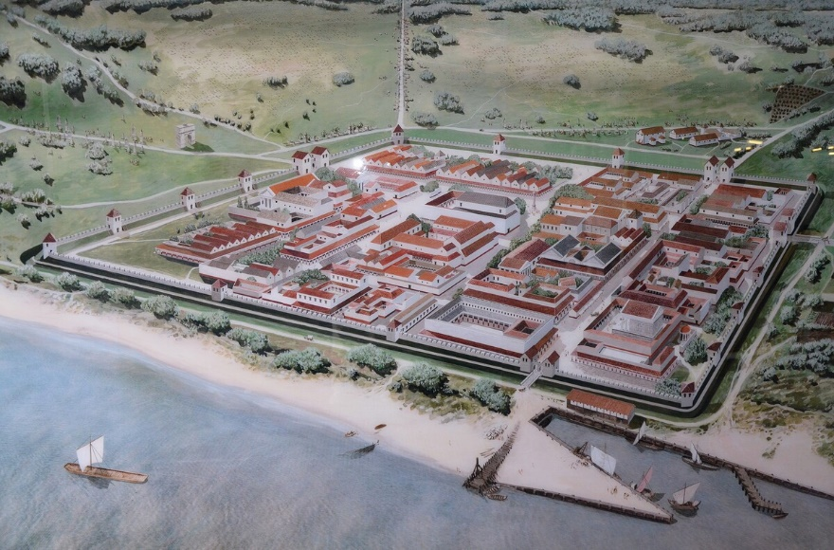
1. ИДЕАЛЬНЫЙ ГОРОД ДОИНДУСТРИАЛЬНОЙ ЭПОХИ
Моделирует человеческий космос
и основные элементы ориентации человека в пространстве города.
Структура древнеримского военного лагеря Каструм:
центр — Principia; Форум
ось север — юг: Via Praetoria, Кардо
ось запад — восток: Via Principalis, Декумен
ворота на границах — Porta

Slide 6
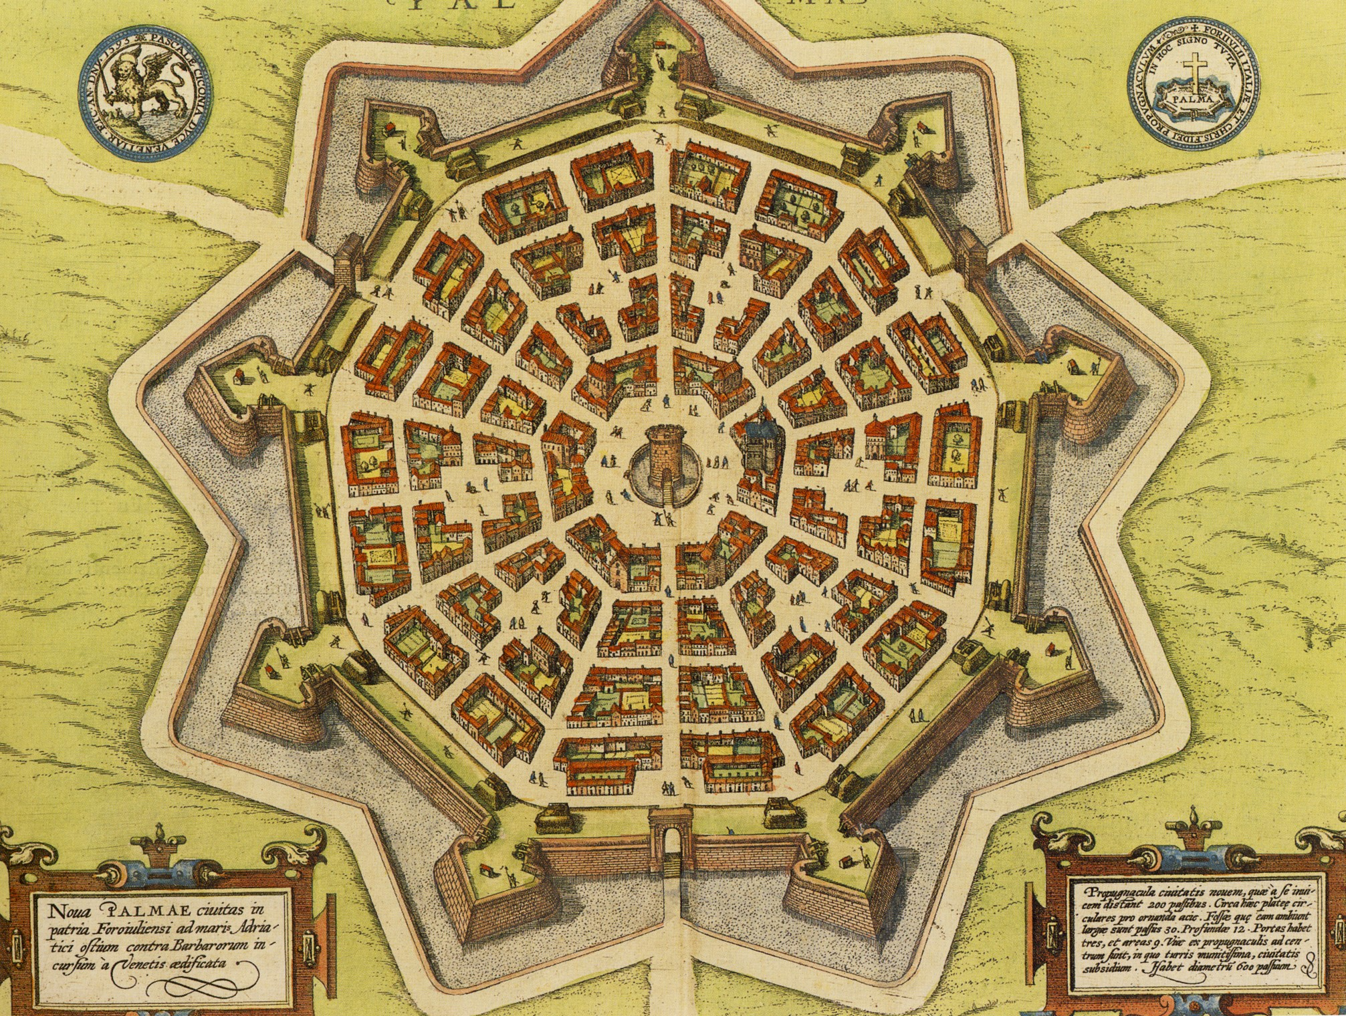
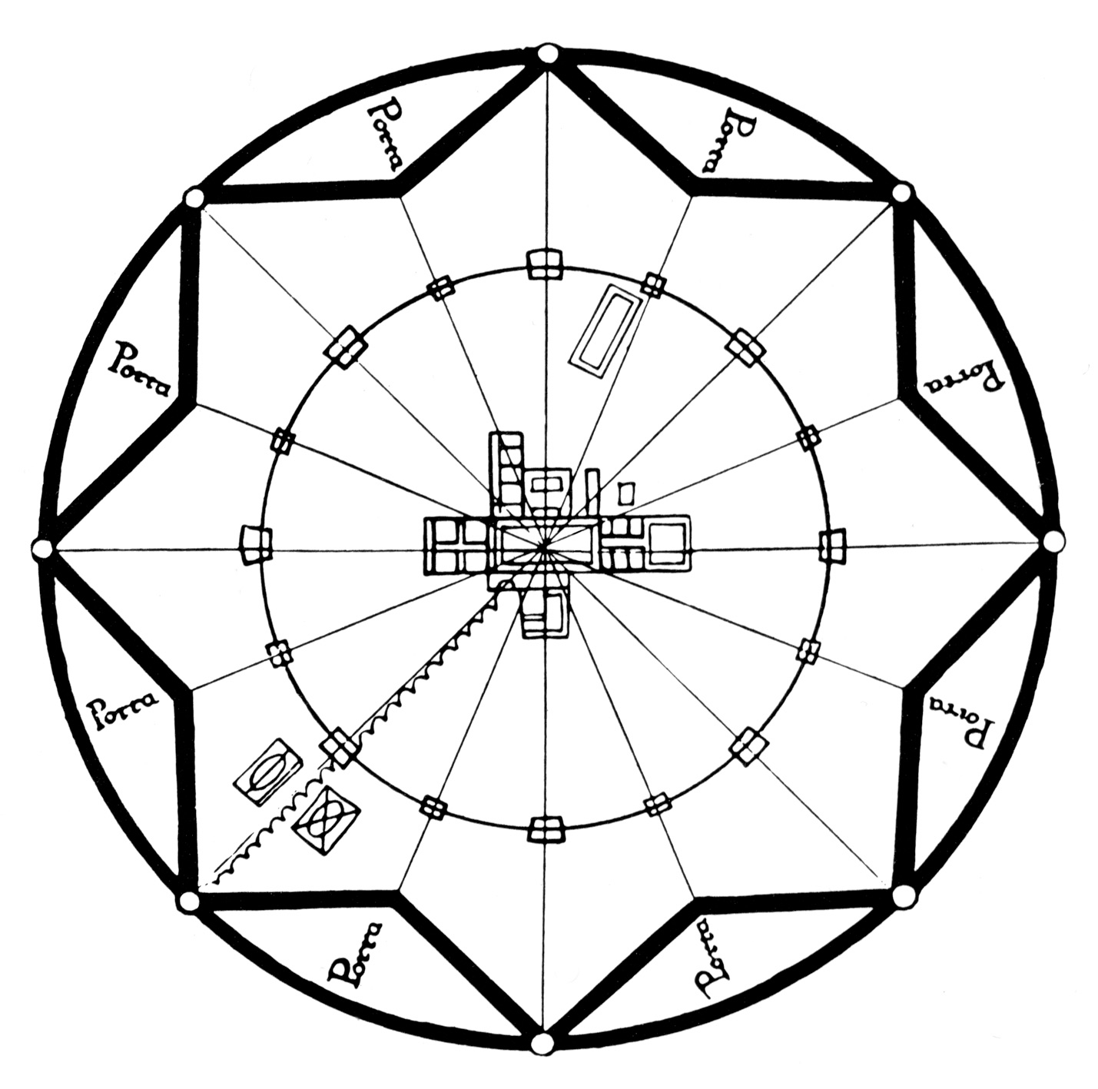
ГОРОД ДОИНДУСТРИАЛЬНОЙ ЭПОХИ.
СФОРЦИНДА, ФИЛАРЕТЕ, XV В.

Slide 7
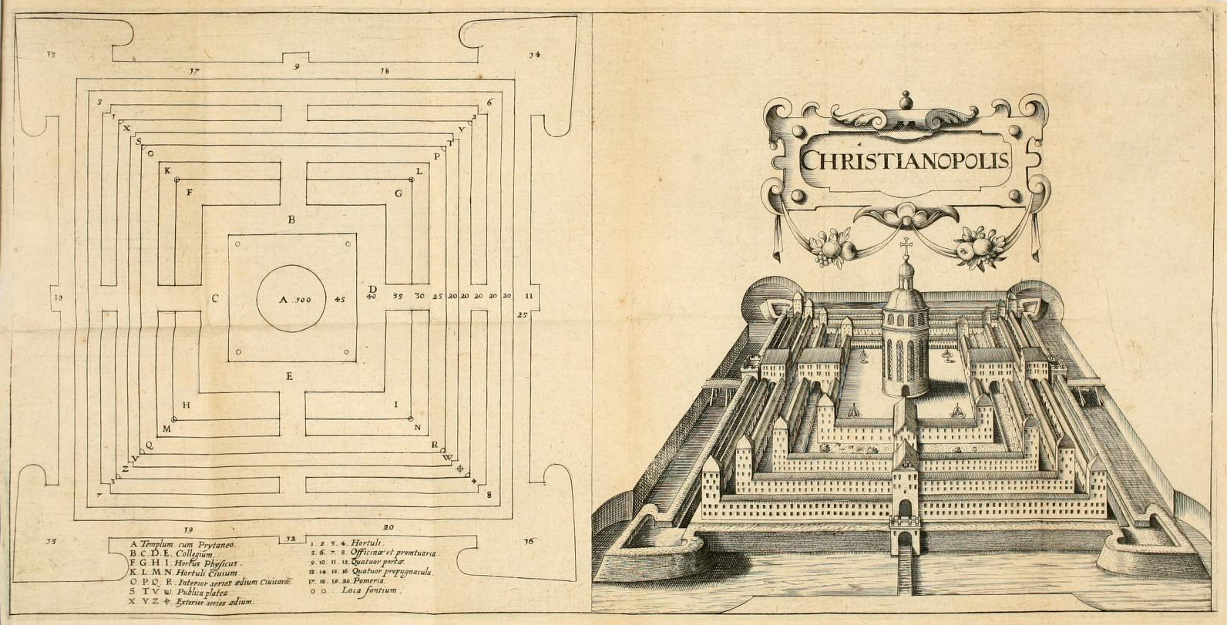
ГОРОД ДОИНДУСТРИАЛЬНОЙ ЭПОХИ.
ХРИСТИАНОПОЛИС, 1619 Г.

Slide 8
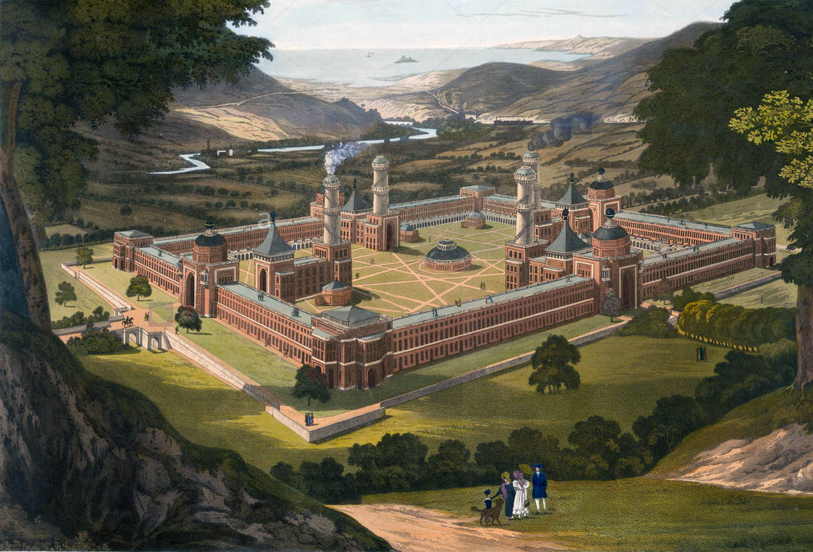
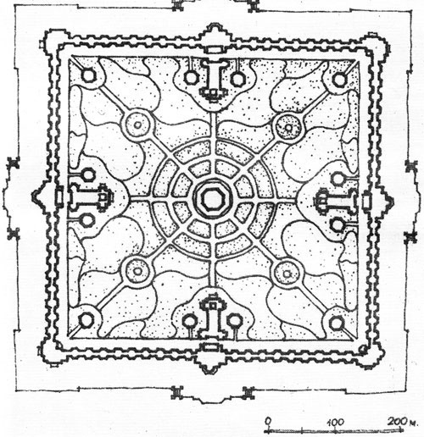
ГОРОД ДОИНДУСТРИАЛЬНОЙ ЭПОХИ.
НОВАЯ ГАРМОНИЯ, ОУЭН, 1838 Г.

Slide 9
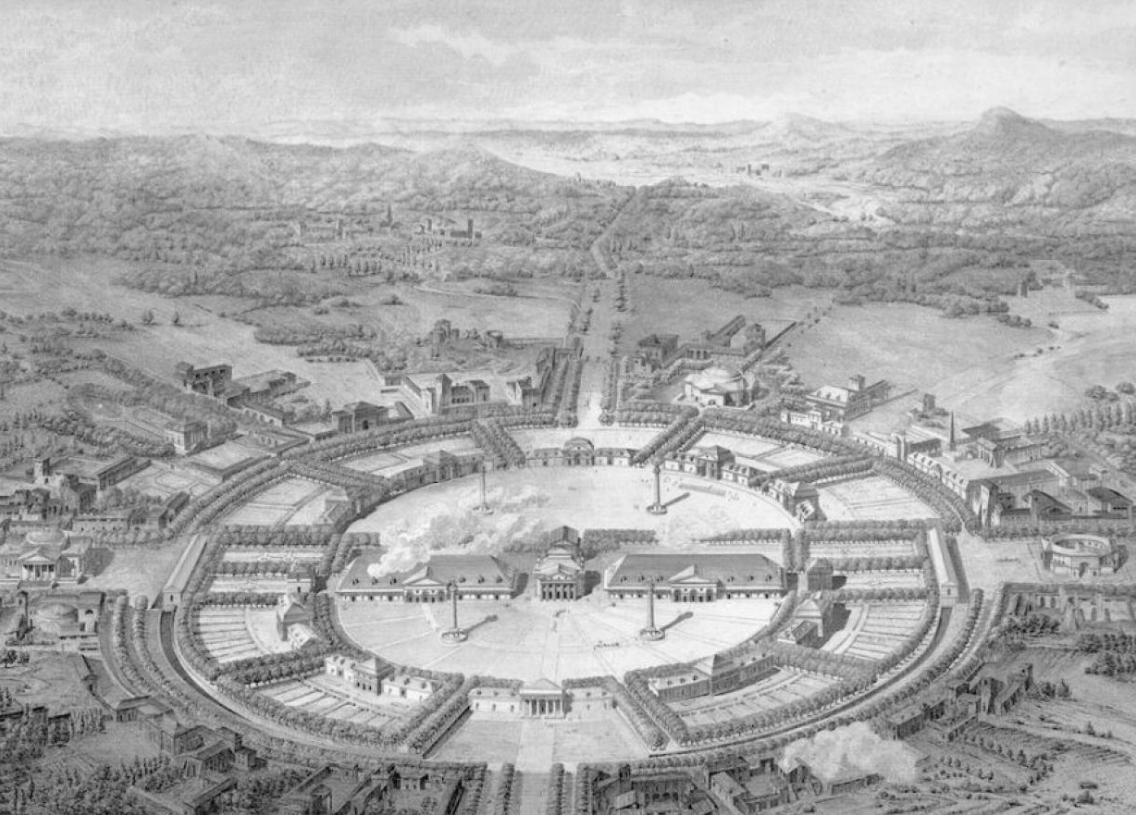
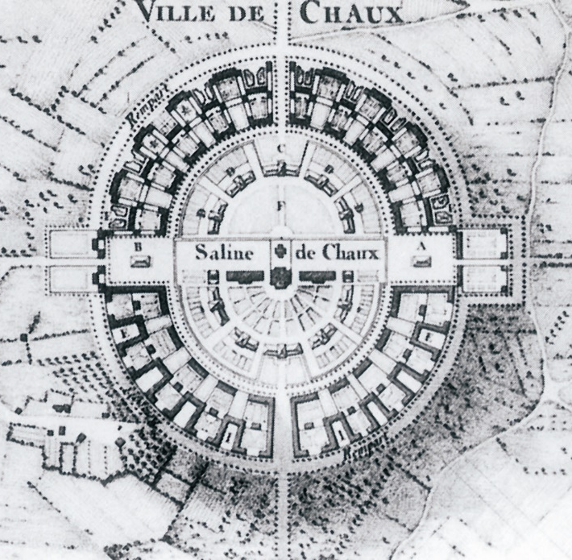
ГОРОД ДОИНДУСТРИАЛЬНОЙ ЭПОХИ.
ГОРОД ШО, КЛОД ЛЕДУ, 1804 Г.

Slide 10

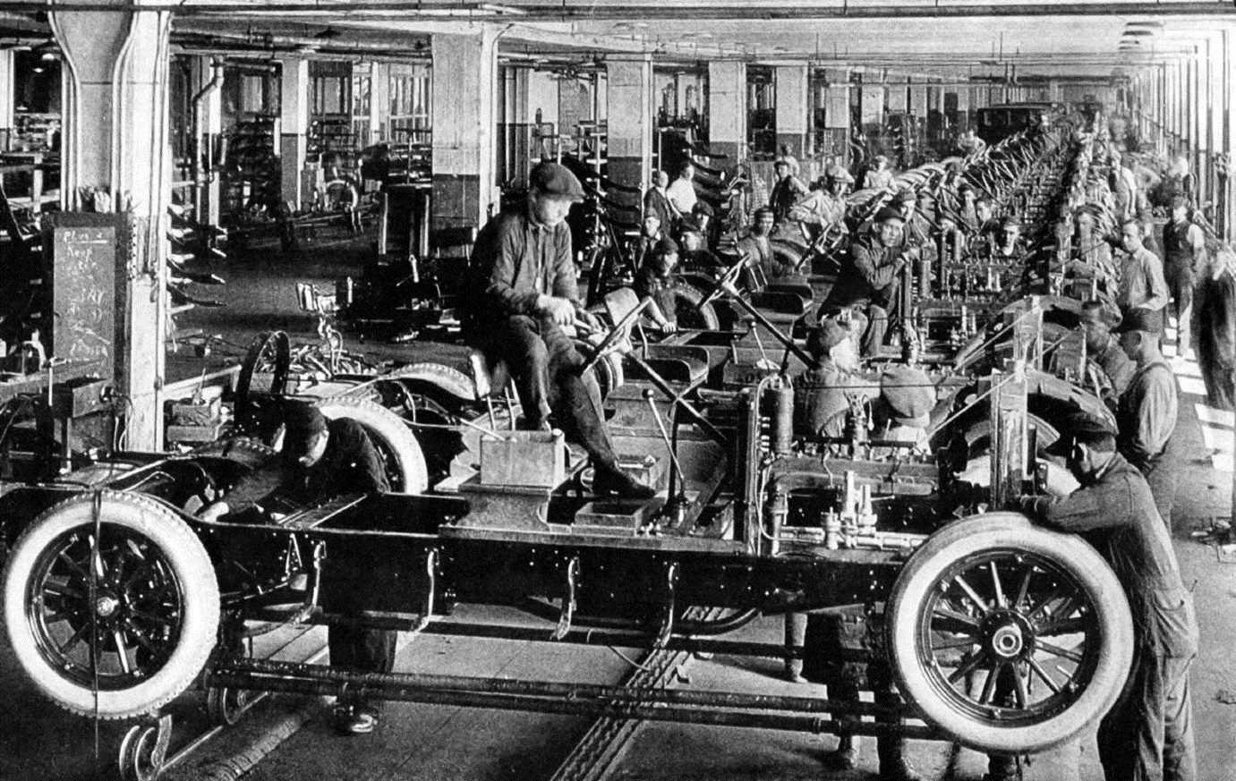
2. ИДЕАЛЬНЫЙ ГОРОД ИНДУСТРИАЛЬНОЙ ЭПОХИ
Темпы роста населения и роста городов в XIX–XX вв. потребовали унификации строительства городов.
Однородная прямоугольная решетка — идеальная модель пространства города индустриальной эпохи.
Конвейер Генри Форда. Типизация делает товар доступным, но однообразным
и обезличенным.
10
10

Slide 11
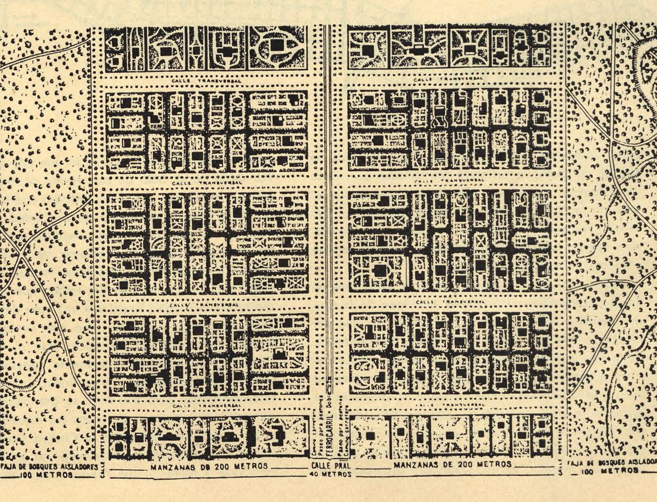
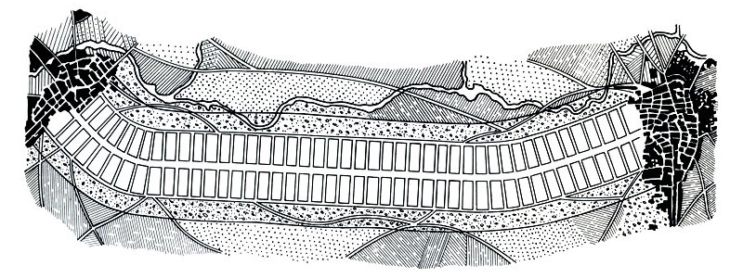
ГОРОД ИНДУСТРИАЛЬНОЙ ЭПОХИ
Проект «Линейный город», А. Сориа-и-Мата, 1882 г.
Концепция линейного города родилась от факта, что вокруг станций появляется жилье, но без удобств. Идея была в том, что такой вид расселения может быть успешен, если обеспечить удобства в виде парков, инженерной инфраструктуры
и торговли.
11
11

Slide 12
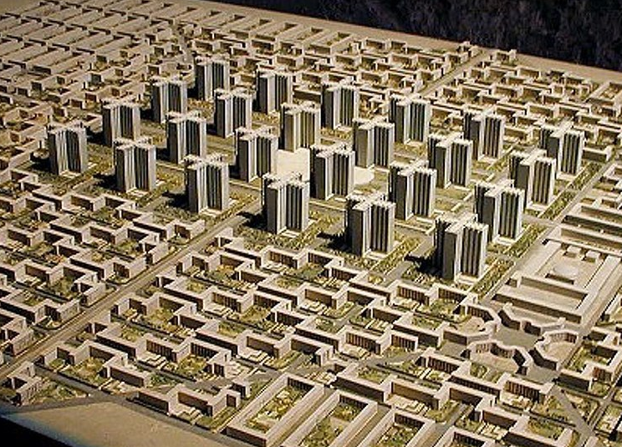
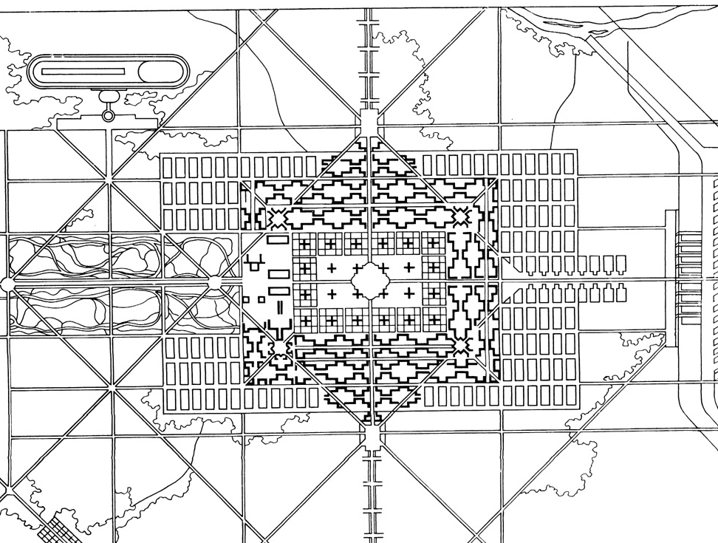
ГОРОД ИНДУСТРИАЛЬНОЙ ЭПОХИ
Проект «Лучезарный город», Париж, Ле Корбюзье, 1922 г.
Проект «Лучезарный город» для Парижа
на 3 млн жителей.
Корбюзье в своем проекте «идеального города» использует идеи «города-сада» британца Э. Говарда и однородную решетку улиц плана американского города.
12
12

Slide 13
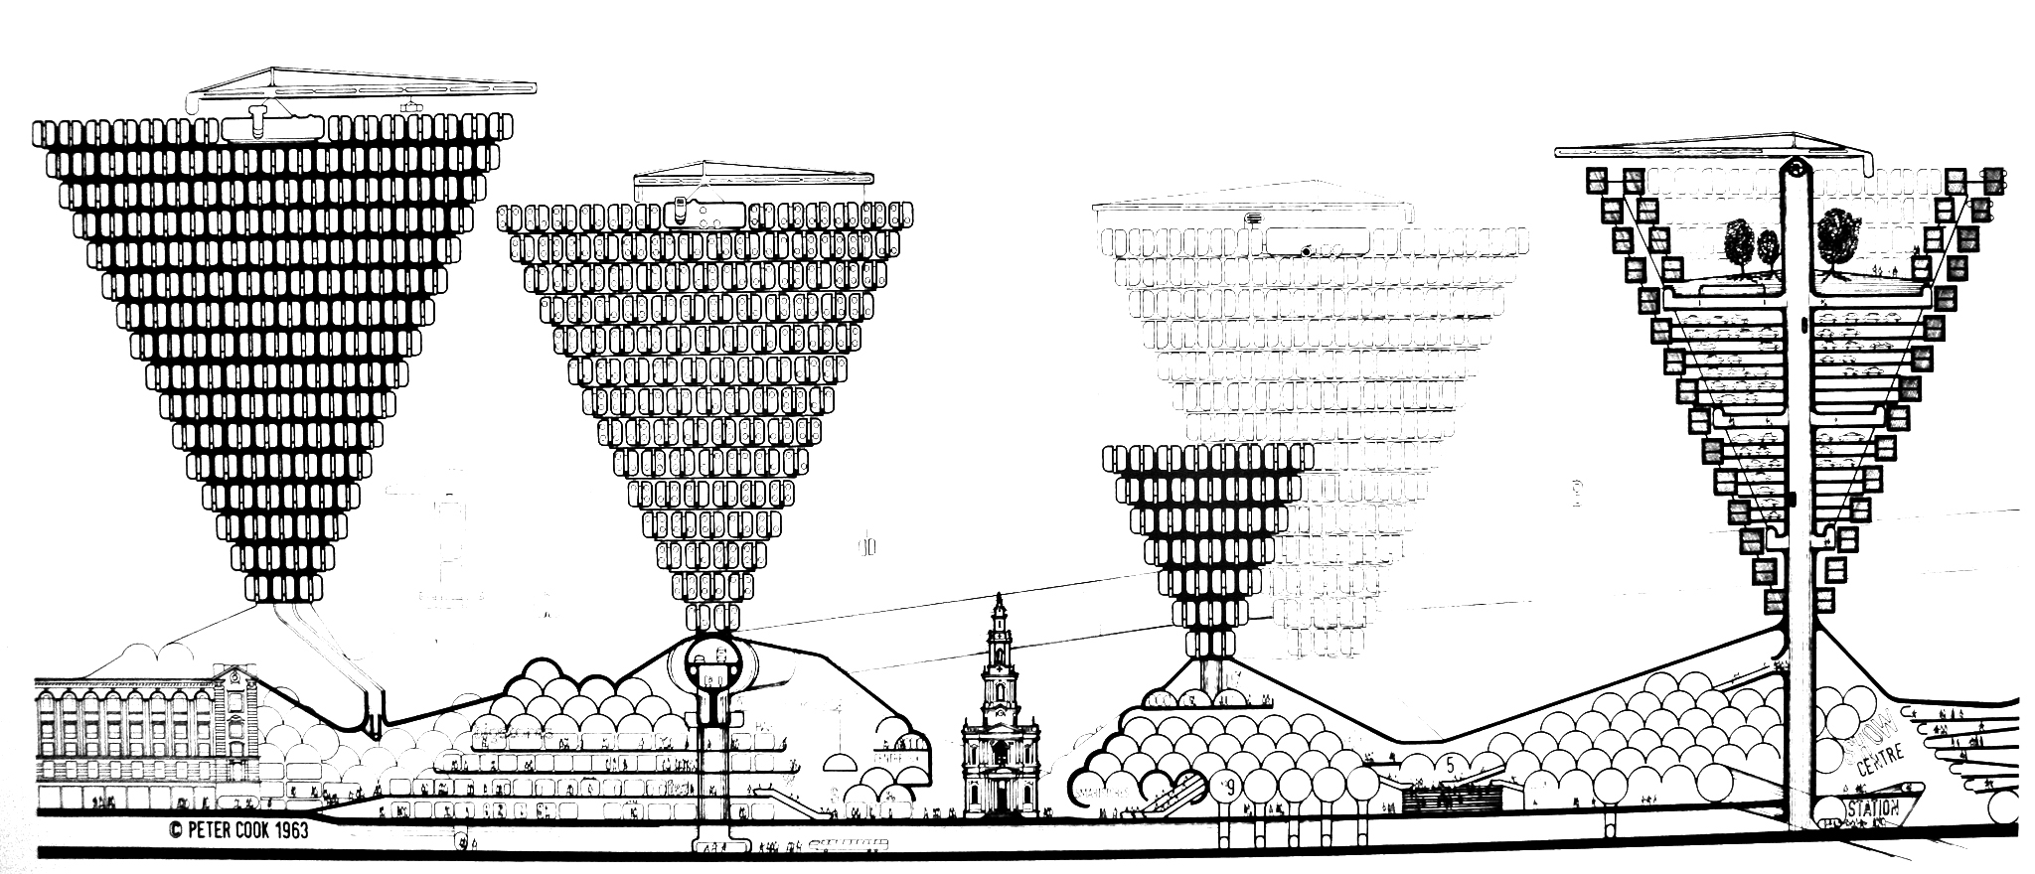
ГОРОД ИНДУСТРИАЛЬНОЙ ЭПОХИ
Проект Plug-in-City, Archigram, Питер Кук, 1963 г.
Город-штепсель стал прямой реализацией города-машины
с исчезновением городского центра и социально-пространственных координат традиционного города.
13
13

Slide 14
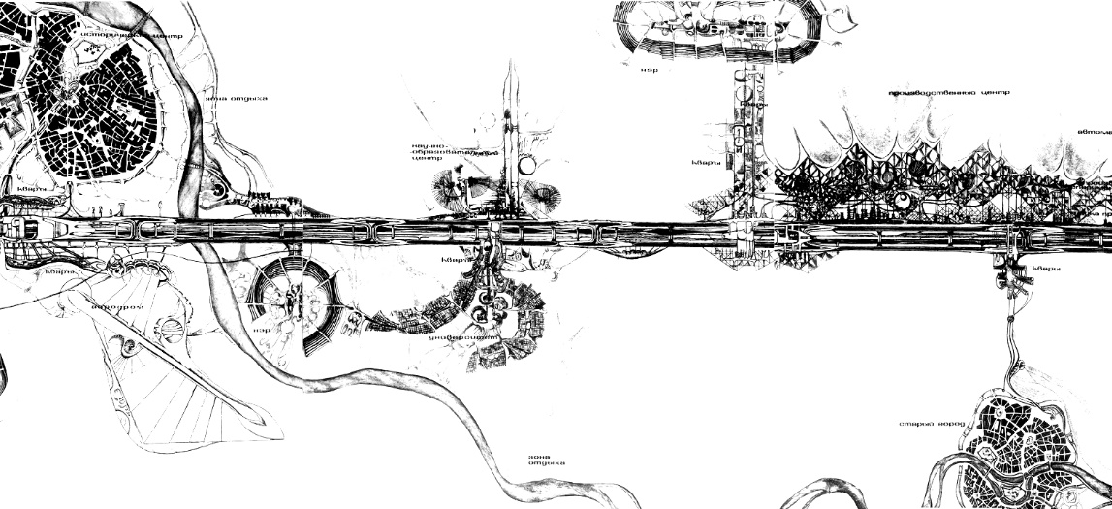
ГОРОД ИНДУСТРИАЛЬНОЙ ЭПОХИ
Проект города НЭР, А. Гутнов, И. Лежава, 1968 г.
Утопичная концепция НЭР позволила по-новому взглянуть на традиционный город в его неоднородности «структуры»
и «ткани».
14
14

Slide 15
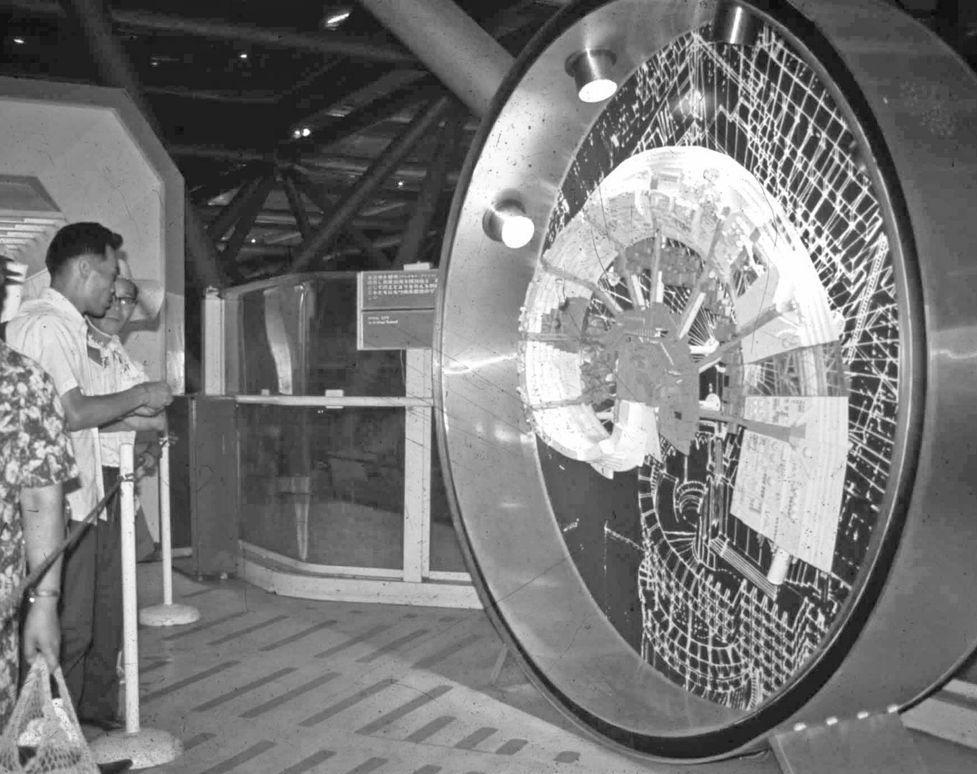
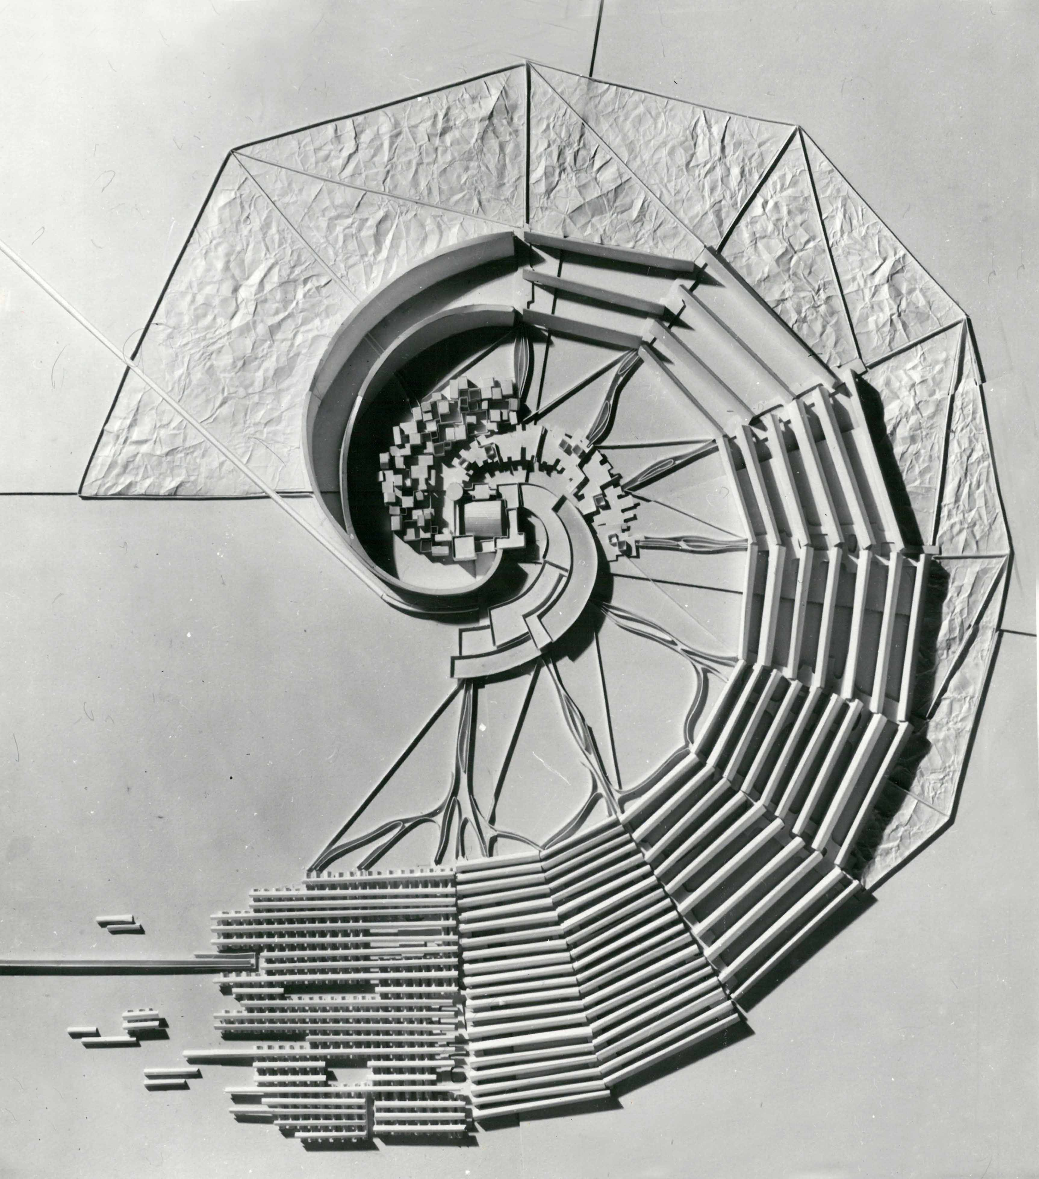
ИДЕАЛЬНЫЙ ГОРОД ИНДУСТРИАЛЬНОЙ ЭПОХИ
В 1970 группа НЭР показывает
в главном павильоне всемирной выставки в Осаке модель города будущего, который больше похож
на сеть, а сам элемент расселения сворачивается в спираль.
15
15

Slide 16
3. ГОРОДА БУДУЩЕГО ПОСТИНДУСТРИАЛЬНОЙ ЭПОХИ
Культурные метафоры, которые транслируются в города будущего:
КОМПАКТНЫЙ ПЕШЕХОДНЫЙ ГОРОД
ГОРОД С СОЦИАЛЬНО И КУЛЬТУРНО ЗНАЧИМЫМ ЦЕНТРОМ И ОБЩЕСТВЕННЫМИ ПРОСТРАНСТВАМИ
ГОРОД С РАЗНООБРАЗНОЙ АРХИТЕКТУРНОЙ СРЕДОЙ И СОБСТВЕННОЙ ИДЕНТИЧНОСТЬЮ КАЖДОГО МЕСТА
ГОРОД, В КОТОРОМ ОЩУЩАЕТСЯ ДВИЖЕНИЕ ИСТОРИЧЕСКОГО ВРЕМЕНИ
16
16

Slide 17
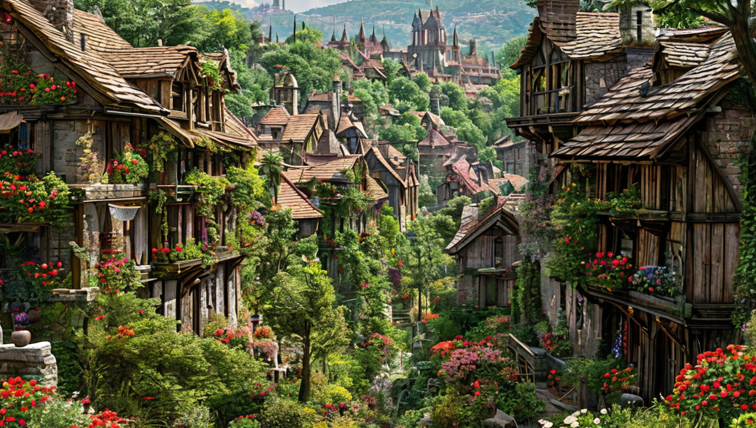
АРХЕТИПЫ ГОРОДА ПОСТИНДУСТРИАЛЬНОЙ ЭПОХИ.
ГОРОД-САД
Мифопоэтический образ города-сада, почти рая на земле — самая устойчивая и самая популярная сегодня концепция города.
17
17

Slide 18
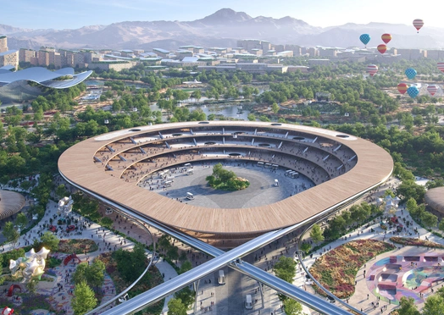
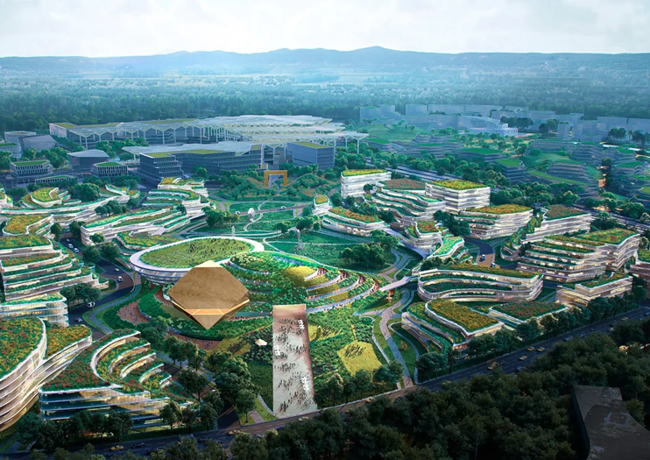
АРХЕТИПЫ ГОРОДА ПОСТИНДУСТРИАЛЬНОЙ ЭПОХИ.
ГОРОД-САД
Проект нового города-сада Телоса
в США (архетип райского сада)
Проект города как природного ландшафта
Chengdu Future City, Китай (архетип райского сада)
Город от бюро BIG Бьярке Ингельса (Bjarke Ingels) рассчитан на 5 млн человек.
Проект бюро OMA для столицы провинции Сычуань — образ террасированного природного ландшафта с долинами и парками.
18
18

Slide 19
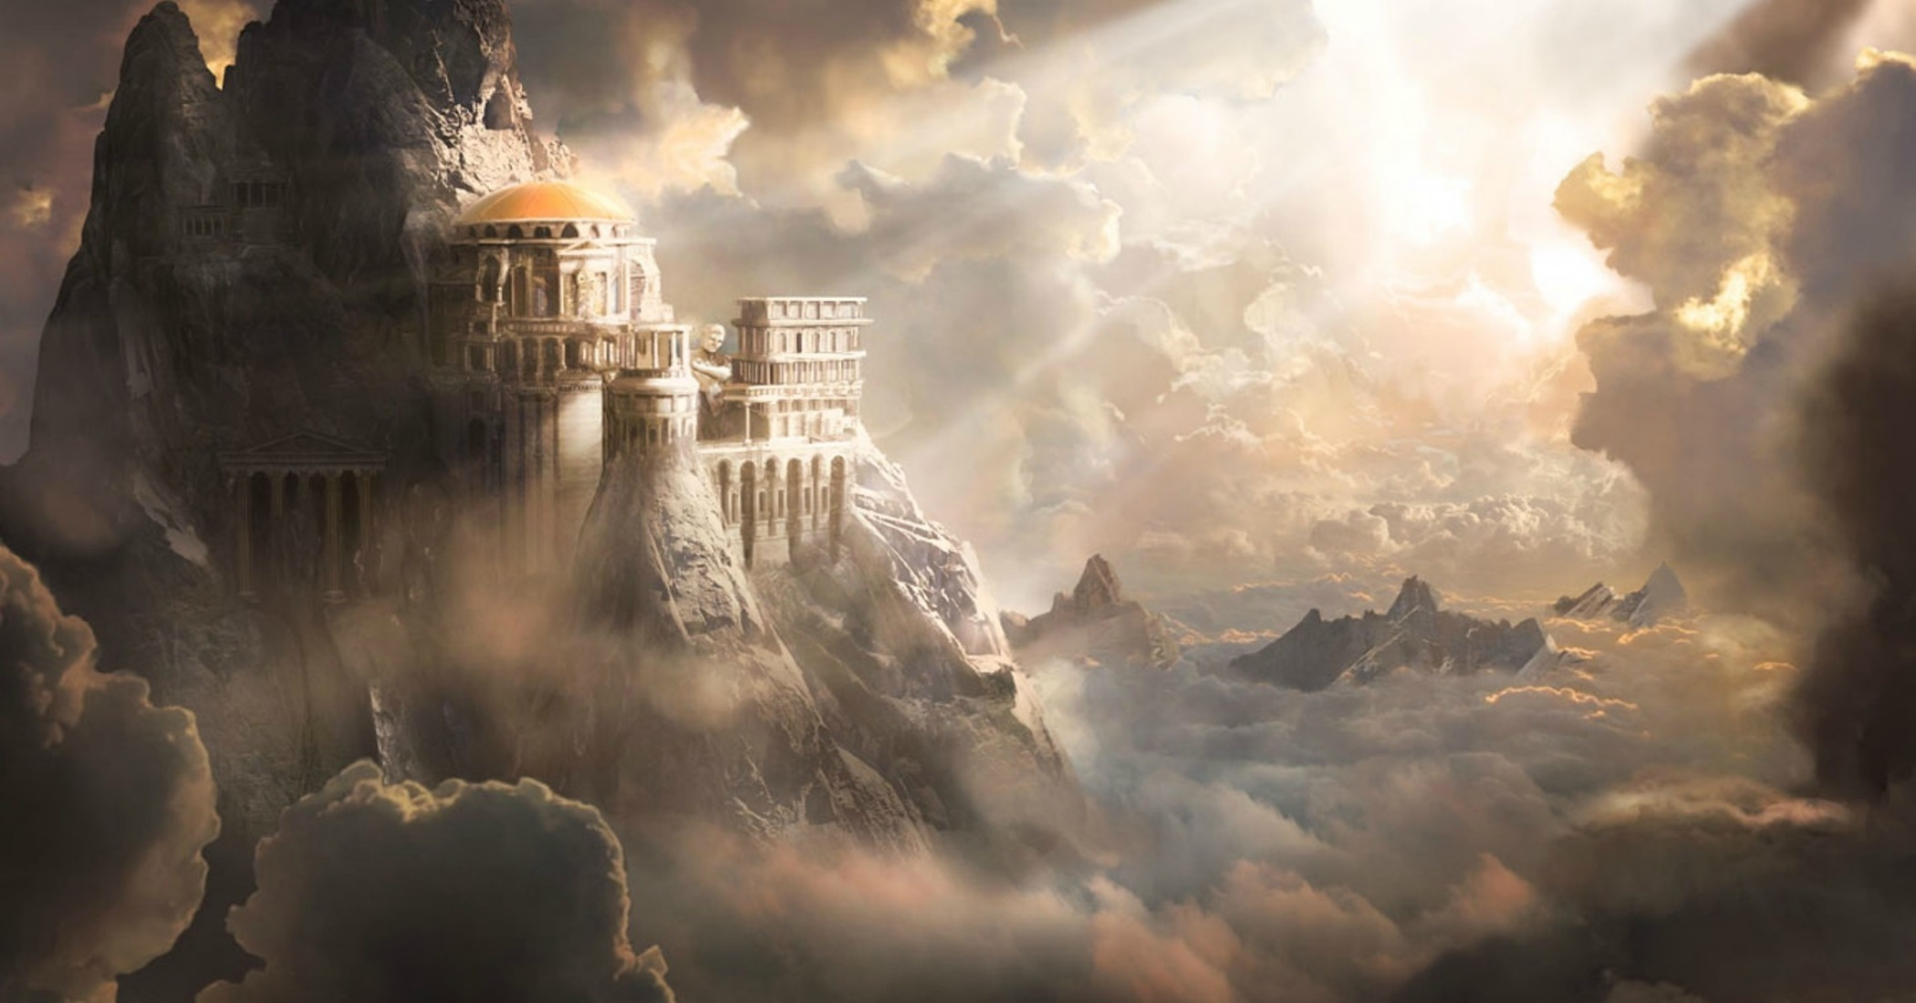
АРХЕТИПЫ ГОРОДА ПОСТИНДУСТРИАЛЬНОЙ ЭПОХИ.
ГОРОД-ГОРА
Вертикальный город способен создавать wow-эффект.
Гора Олимп

Slide 20
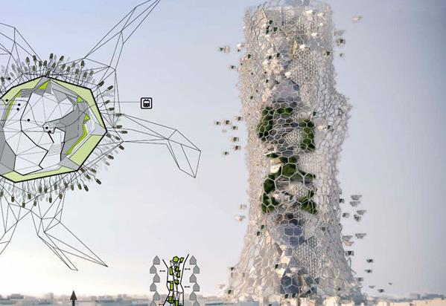
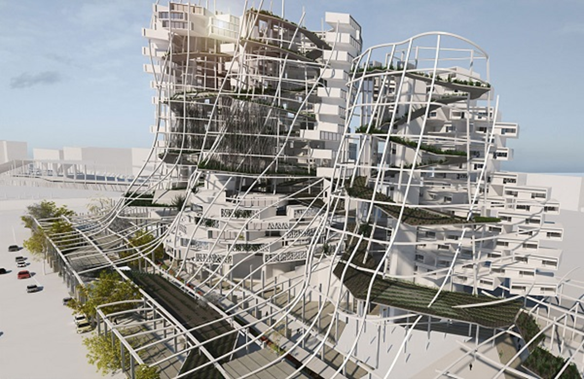
АРХЕТИПЫ ГОРОДА ПОСТИНДУСТРИАЛЬНОЙ ЭПОХИ.
ГОРОД-ГОРА
Вертикальный город-гора-небоскреб
Концепт города-небоскреба, который был разработан группой архитекторов во главе с Bernardo Daupiás Alves, André Serpa и Marco Braizinha.
Вертикальный город-гора
Идея города из аграрных домов-башен принадлежит Michael Leef и Tahel Shaar. Проект создает иллюзию плавно растущей горы с сельскохозяйственными участками на склонах.
20
20

Slide 21
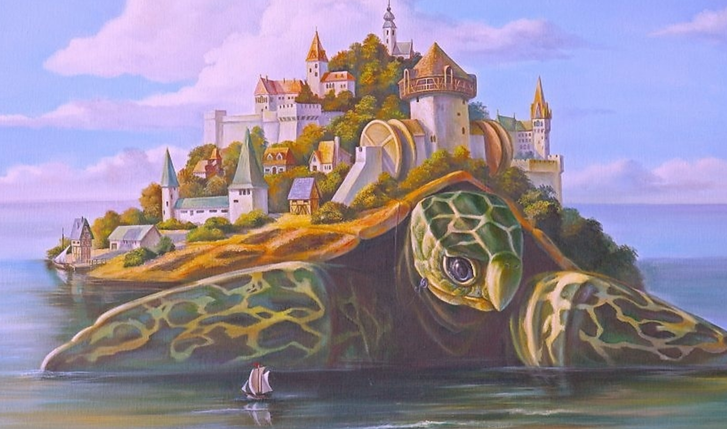
АРХЕТИПЫ ГОРОДА ПОСТИНДУСТРИАЛЬНОЙ ЭПОХИ.
ГОРОД-ОСТРОВ
Остров — это цель путешествий
и приключений, объект туризма.
«По легенде, на острове находился железный сундук с чудодейственными предметами, мировая гора, могучий дуб,
и священный камень алатырь, исполняющий желания».

Slide 22
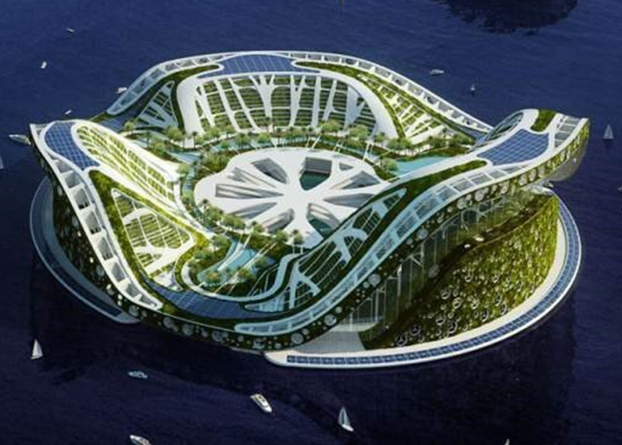
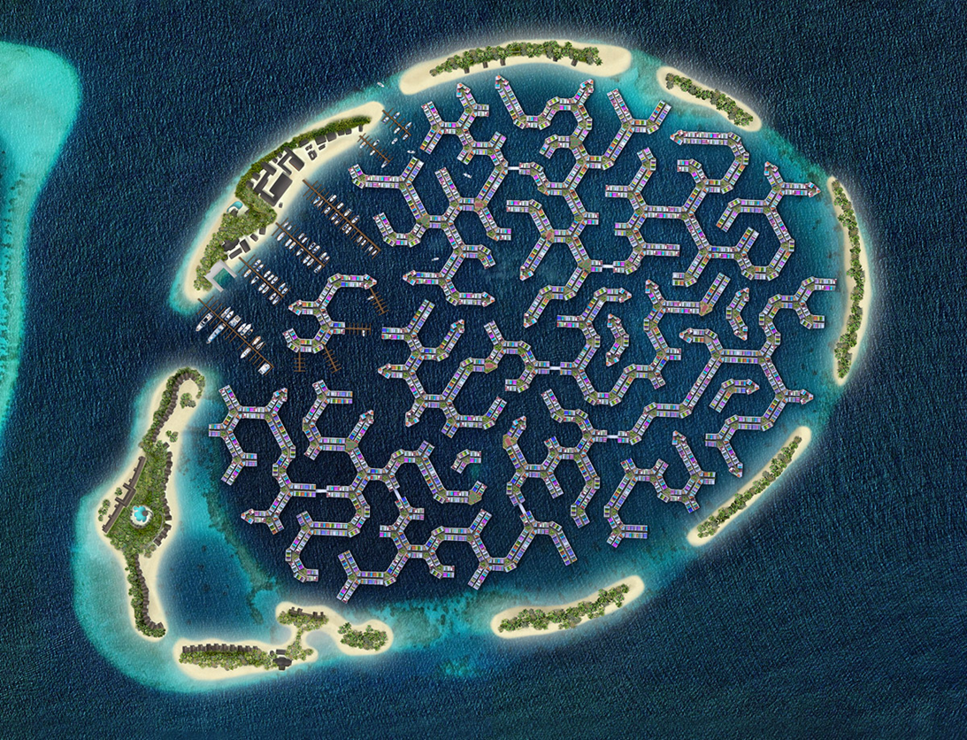
АРХЕТИПЫ ГОРОДА ПОСТИНДУСТРИАЛЬНОЙ ЭПОХИ.
ГОРОД-ОСТРОВ
LilyPad — плавающий город-остров.
Архитектор Винсент Каллебот спроектировал корабль-город-остров, способный вместить до 50 тысяч человек.
Maldives Floating City — плавучий город-остров.
Плавучий город на 20 тысяч жителей — решение для райского острова! Разработан Dutch Docklands совместно с архитектурной фирмой Waterstudio.
22
22

Slide 23
КАК РЕАЛЬНО МЕНЯЕТСЯ МИР.
МЕГАТРЕНДЫ
Изменение демографии
Социальное неравенство
Кастомизация
К 2030 году население планеты увеличится на 1 млрд, в основном за счет Африки.
Население стареет, увеличение урбанизации.
Увеличение неравенства внутри конкретных стран и регионов.
Рост бедности. Отрыв сельских местностей от глобального развития.
Увеличение новой индивидуальности людей. Изменение паттернов потребления в сторону большей персонализации.
* Мегатренды в работе Z-PUNKT (2020).

Slide 24
КАК РЕАЛЬНО МЕНЯЕТСЯ МИР.
МЕГАТРЕНДЫ
Экосистемы бизнесов
Угроза окружающей среде
Изменение рабочего места
Разделения между секторами экономики становятся все менее конкретными. Развитие «индустрии 4.0».
Среда продолжает страдать без обозримого перелома в трендах климатических изменений.
Более гибкая организация работы. Технологии снижают физическую и моральную нагрузку на простых работников.
* Мегатренды в работе Z-PUNKT (2020).

Slide 25
КАК РЕАЛЬНО МЕНЯЕТСЯ МИР.
МЕГАТРЕНДЫ
Цифровая трансформация
Биотехнологии
Волатильная экономика
Уменьшение размера сенсоров
и повышение связности данных приводит к появлению интернета вещей (IoT).
Изменение нашего понимания жизни через технологии, способные корректировать гены
и формировать решения
на наноуровне.
Увеличение реактивности, при которой локальные события могут иметь глобальные последствия.
* Мегатренды в работе Z-PUNKT (2020).

Slide 26
КАК РЕАЛЬНО МЕНЯЕТСЯ МИР.
МЕГАТРЕНДЫ
Новый политический мир
Смена глобальных сил
Урбанизация
Переход к мультиполярному миру. Увеличение влияния различных стран в мире.
Перераспределение глобальных сил в сторону Азии.
К 2030 году 60% населения будет жить в городах. Вызовы реновации стареющей инфраструктуры.
* Мегатренды в работе Z-PUNKT (2020).

Slide 27
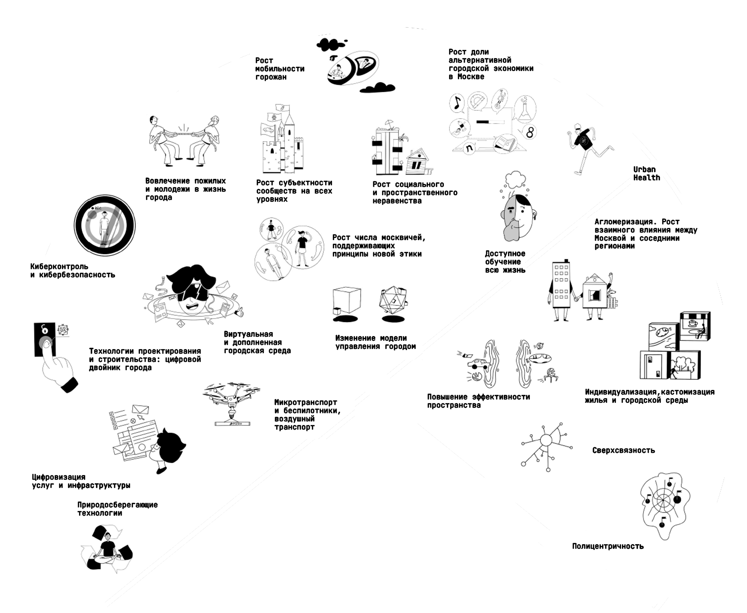
КАК РЕАЛЬНО МЕНЯЕТСЯ МИР.
ГИПОТЕЗЫ БУДУЩЕГО
Москва-2050: какие ключевые тренды будут влиять на развитие города?
ТЕХНОЛОГИИ
ЛЮДИ
ПРОСТРАНСТВО
Рост мобильности горожан
Рост доли альтернативной городской экономики
Киберконтроль
и кибербезопасность
Виртуальная
и дополненная
городская среда
Рост взаимовлияния между Москвой
и соседними регионами
Повышение эффективности пространства
Вовлечение пожилых
и молодежи в жизнь города
Рост субъектности сообществ на всех уровнях
Микротранспорт
и беспилотники,
воздушный транспорт
Проектирование
и строительство: цифровой двойник города
Индивидуализация, кастомизация жилья
и городской среды
Сверхсвязность
Рост социального
и пространственного неравенства
Рост числа поддерживающих принципы новой этики
Цифровизация услуг
и инфраструктуры
Природосберегающие технологии
Доступное обучение всю жизнь
Изменение модели управления городом
Полицентричность
* Форсайт-исследование «Москва-2050», Институт Генплана Москвы (2021).

Slide 28
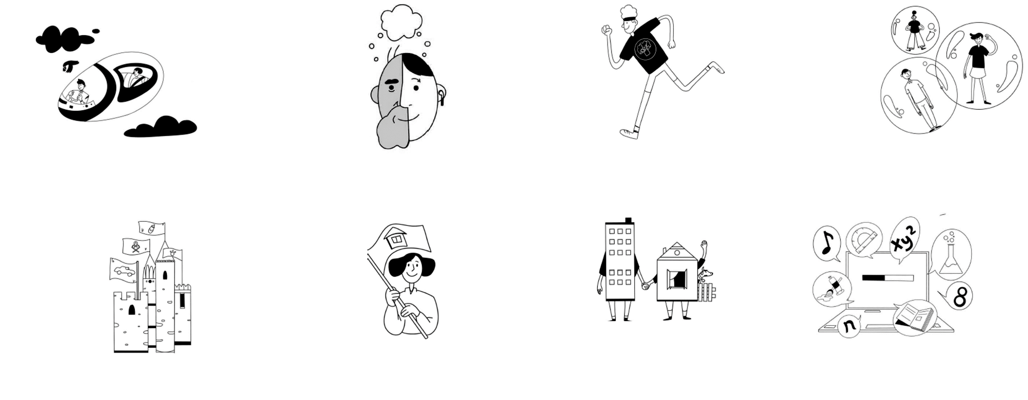

КАК РЕАЛЬНО МЕНЯЕТСЯ МИР.
ГИПОТЕЗЫ БУДУЩЕГО
Горожане будущего: какие они?
МОБИЛЬНЫЕ
Эффективно распоряжаются собственным временем, избегают излишних перемещений
БОЛЕЕ ПОЖИЛЫЕ
И ОДНОВРЕМЕННО ЮНЫЕ
Возрастные барьеры всё более размываются. Пенсионный и школьный возраст не помеха
для участия в жизни города
СПОРТИВНЫЕ И ЗДОРОВЫЕ
Мода на спортивный и здоровый образ жизни. Самоорганизация ЗОЖ-активистов. Территория опережающего развития ЗОЖ
БОЛЕЕ АВТОНОМНЫЕ
Институт сообществ становится так же значим, как институт семьи
МЕНЯЮТ МОДЕЛЬ УПРАВЛЕНИЯ ГОРОДОМ
Распространены модели государственно-частного партнерства. Новые модели вовлечения горожан. Инициативное бюджетирование
КОНСОЛИДИРОВАНЫ
И ПОЛИТИЧЕСКИ АКТИВНЫ
Домовые и дворовые сообщества. Сообщества по интересам. Волонтерские движения
ОСОЗНАЮТ НЕРАВЕНСТВО
И СТАРАЮТСЯ ЕГО ПРЕОДОЛЕТЬ
Конкуренция между районами
и между местными и мигрантами
ПОДДЕРЖИВАЮТ АЛЬТЕНАТИВНУЮ ЭКОНОМИКУ И УЧАТСЯ ВСЮ ЖИЗНЬ
Шеринг, более глубокое разделение труда, ускорение образования. Креативные индустрии
* Форсайт-исследование «Москва-2050», Институт Генплана Москвы (2021).

Slide 29
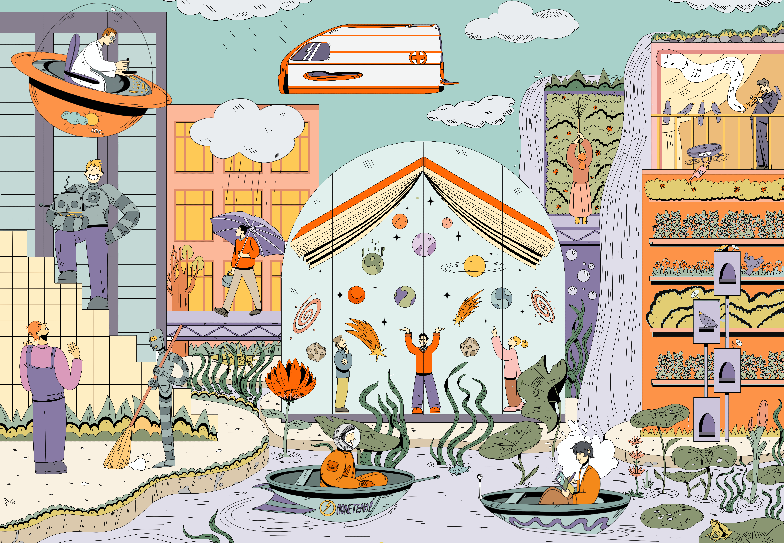
Летающие автомобили
В том числе
для социальных нужд
Цифровое образование
Город
как интерактивная среда
Манипуляции климатом
Формирование искусственных облаков
Роботизация
Использование машин для повседневных нужд города
Городское фермерство
Повышение продовольственной безопасности
Альтернативная энергия
Повышение энергетической безопасности
29
29

Slide 30
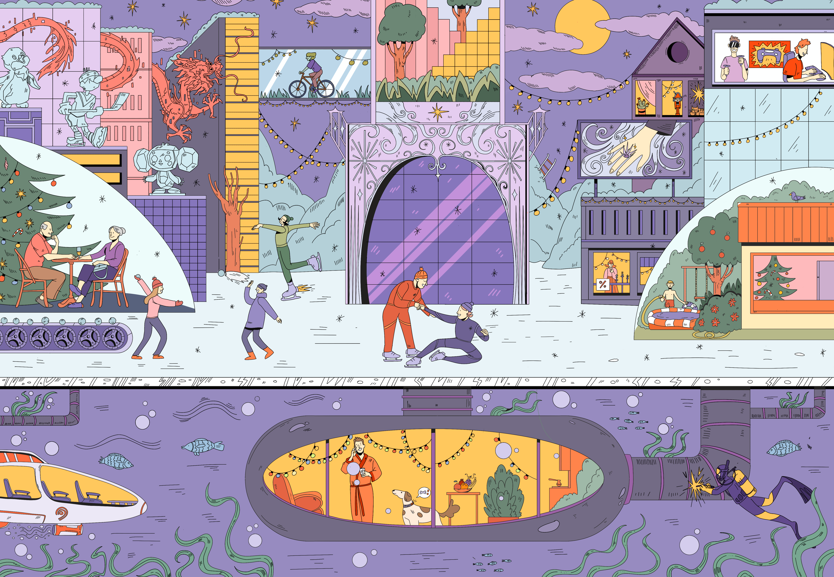
Климат-контроль
Защита от изменений окружающей среды
Глобализация
Цифровая близость других государств
Виртуальная реальность
Новые формы развлечений
Жизнь в движении
Более эффективное использование времени в дороге
Экологизация
Насыщение городской среды природными элементами
30
30

Slide 31
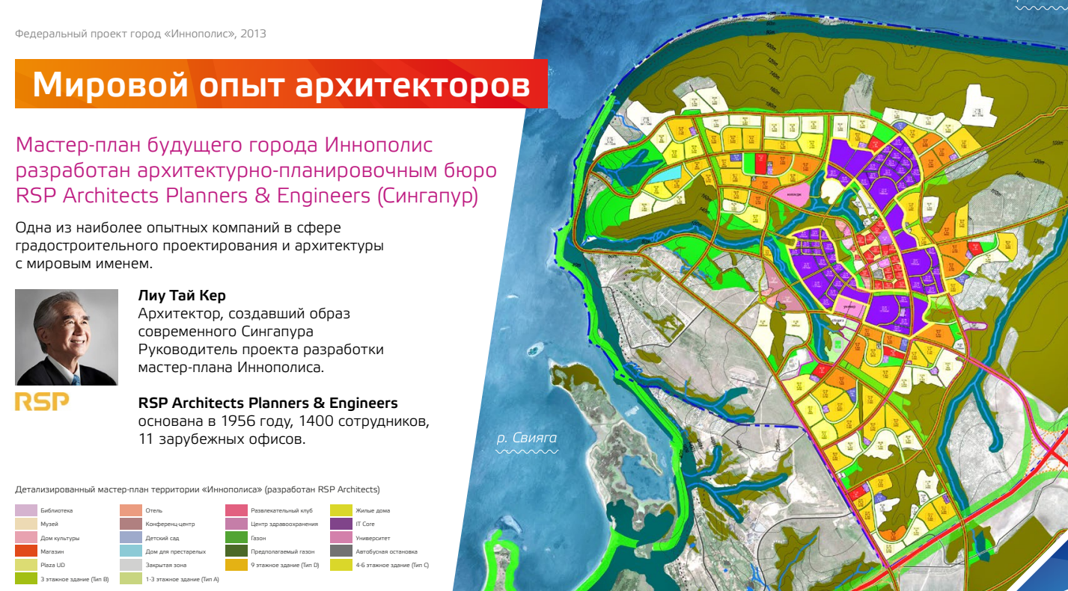
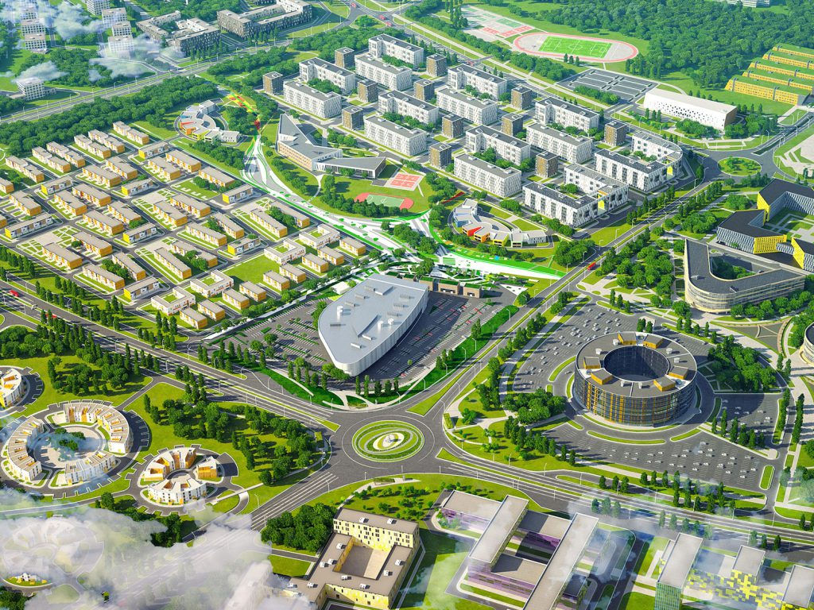
КАК ОТВЕЧАЮТ НА ВЫЗОВЫ НОВЫЕ ГОРОДА?
Иннополис, Россия
В 2010 году правительством Татарстана принято решение о создании около Казани
«IT-деревни».
31
31

Slide 32
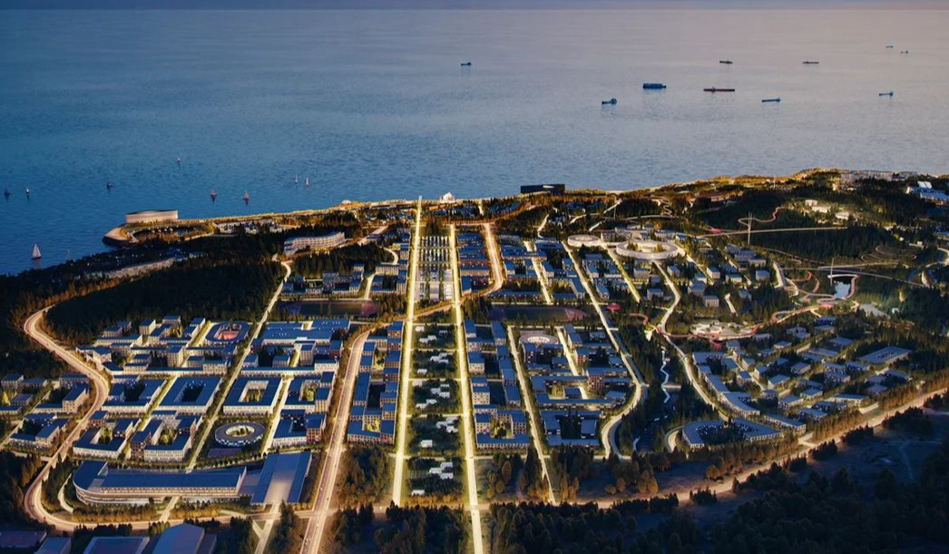
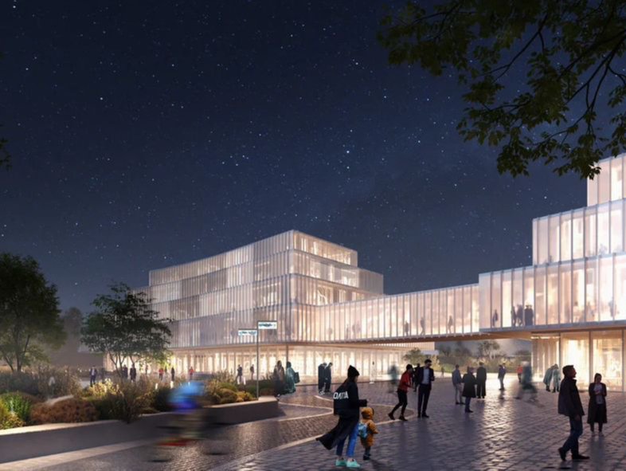
КАК ОТВЕЧАЮТ НА ВЫЗОВЫ НОВЫЕ ГОРОДА?
Экополис, Россия
Город на Сахалине строится по инициативе правительства региона в 35 км от Южно-Сахалинска.
В основе проекта — повсеместное внедрение «устойчивых» принципов и технологий и стремление максимально сохранить существующий ландшафт.
32
32

Slide 33
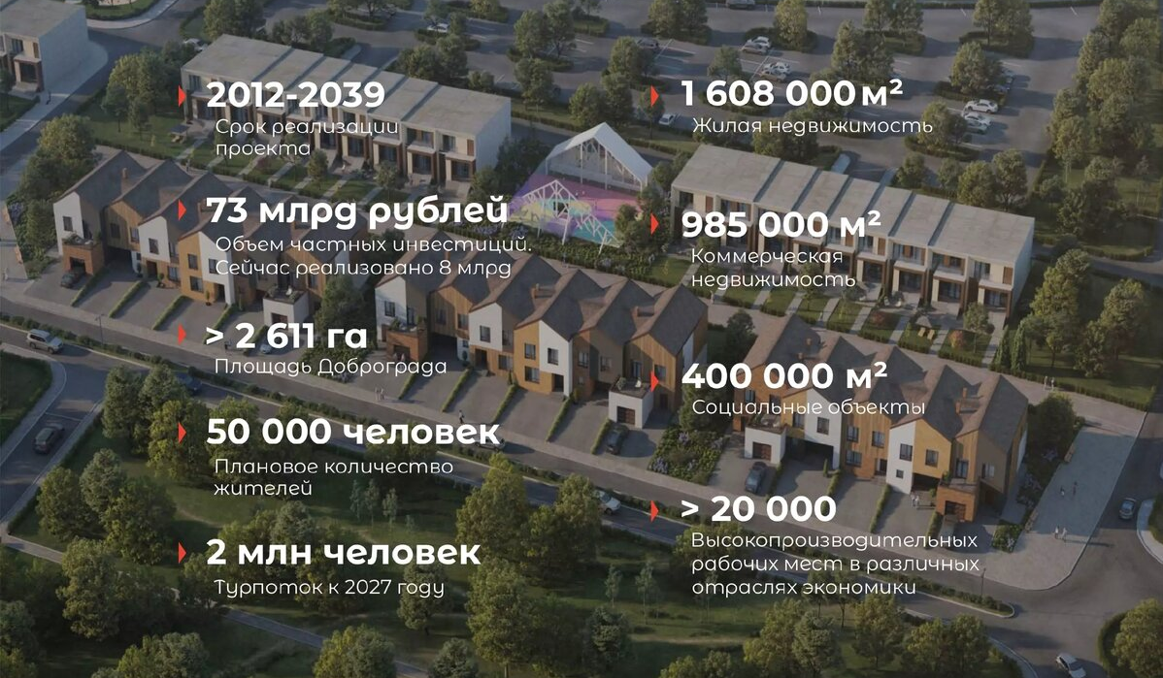
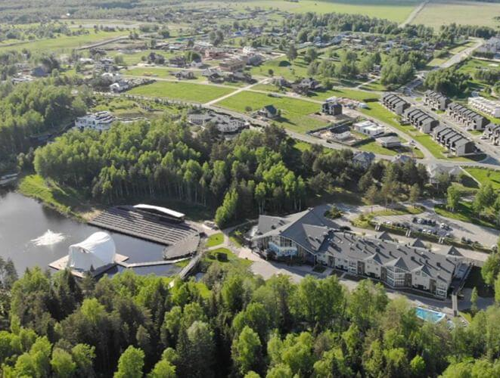
КАК ОТВЕЧАЮТ НА ВЫЗОВЫ НОВЫЕ ГОРОДА?
Доброград, Россия
Доброград* — это новый город
во Владимирской области,
где соединились современные технологии, живописная природа
и мультифункциональная среда, способная адаптироваться под потребности человека.
* Информация на сайте проекта.
33
33

Slide 34
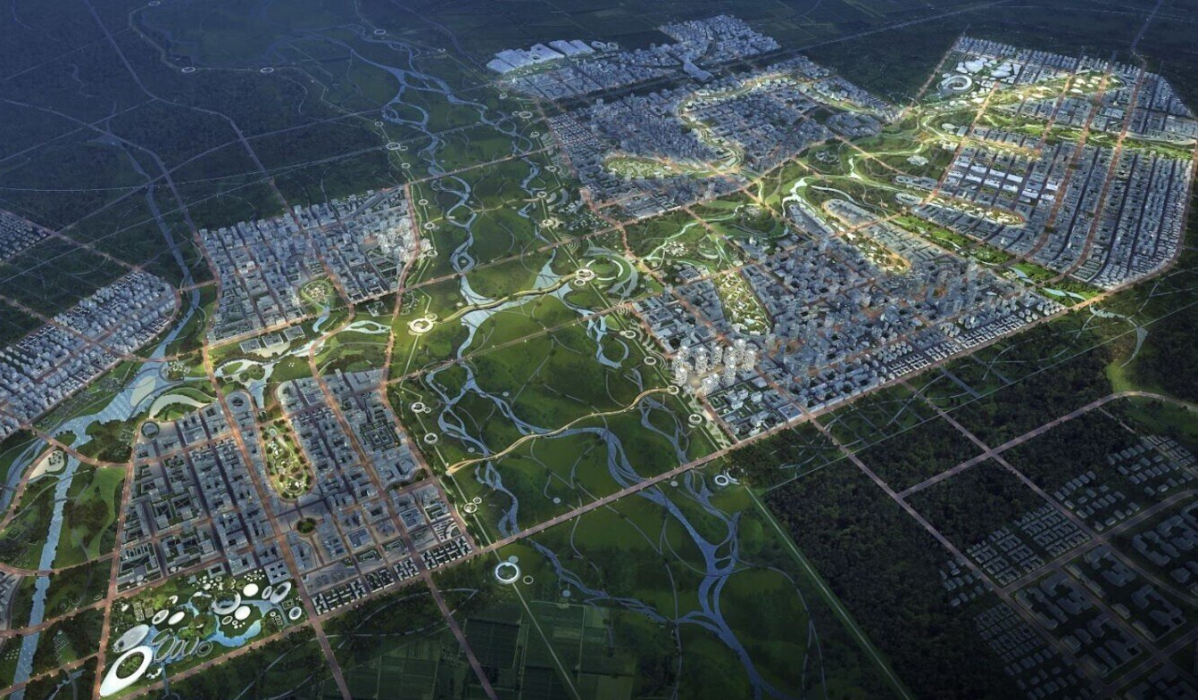
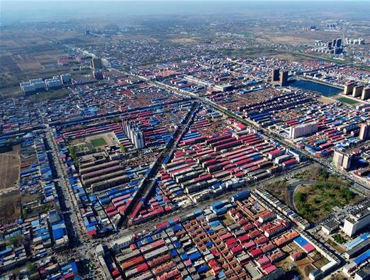
КАК ОТВЕЧАЮТ НА ВЫЗОВЫ НОВЫЕ ГОРОДА?
Сюнъань, мировая практика
КНР с 2017 года реализует проект нового города, который частично возьмет на себя функции государственной столицы, но также станет одним из крупнейших городов мира, построенного рамках концепции «умного города», обслуживаемого исключительно беспилотными автомобилями.
34
34

Slide 35
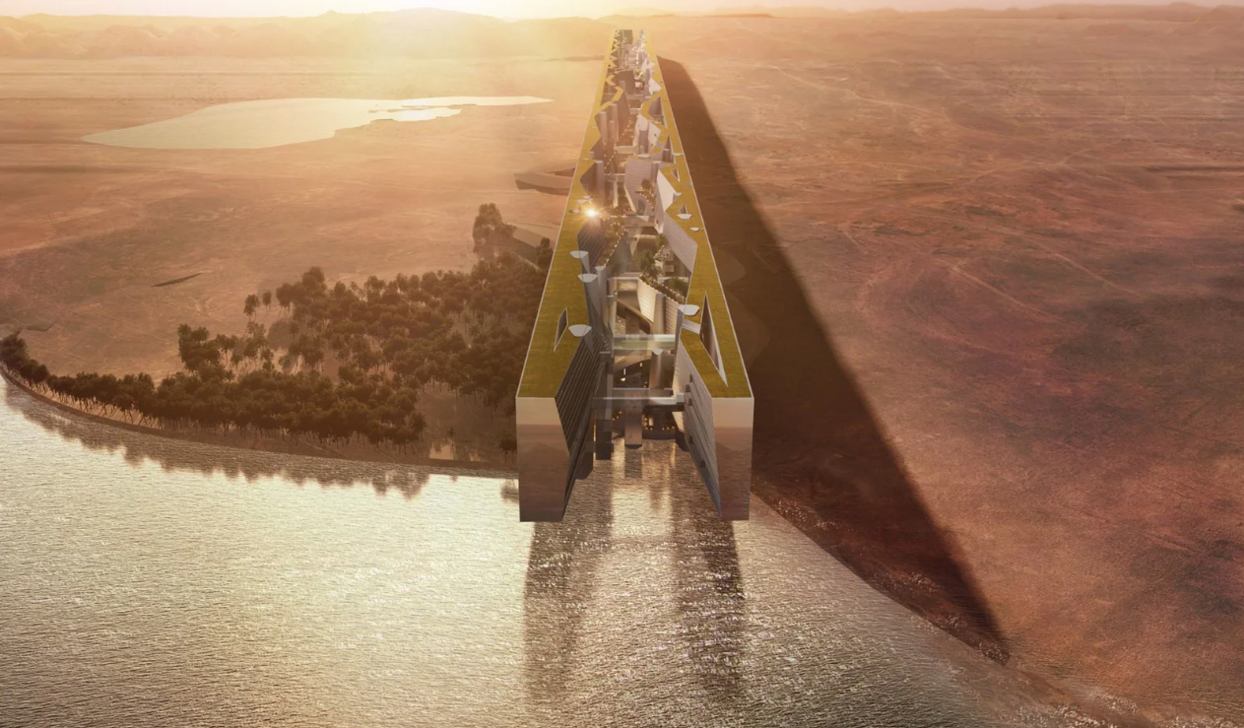
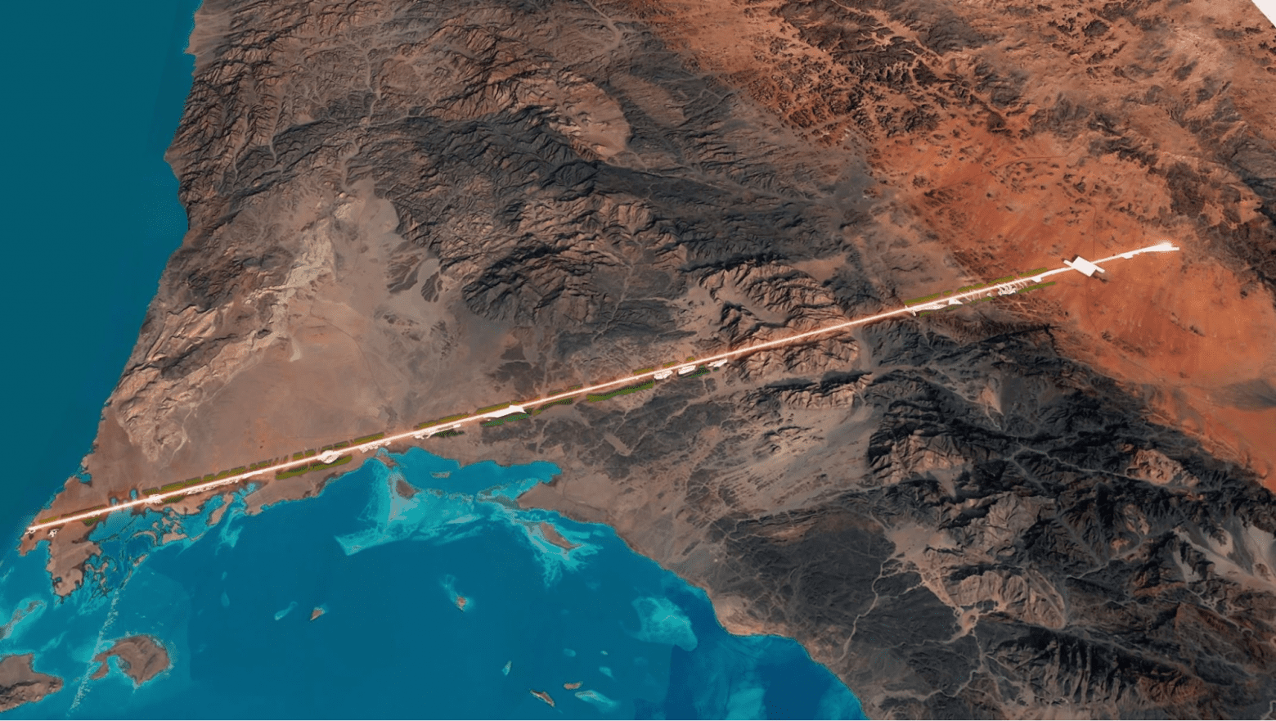
КАК ОТВЕЧАЮТ НА ВЫЗОВЫ НОВЫЕ ГОРОДА?
The Line, мировая практика
Саудовская Аравия. Самый дорогой футуристический проект в истории. Стеклянный город будущего
в безжизненной пустыне. Заявленная цель — перейти
от нефти к высоким технологиям
и поставить Саудовское королевство в авангарде технологических достижений.
35
35

Slide 36
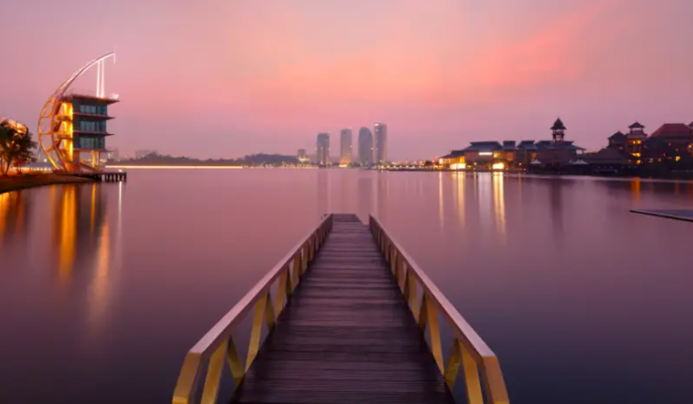
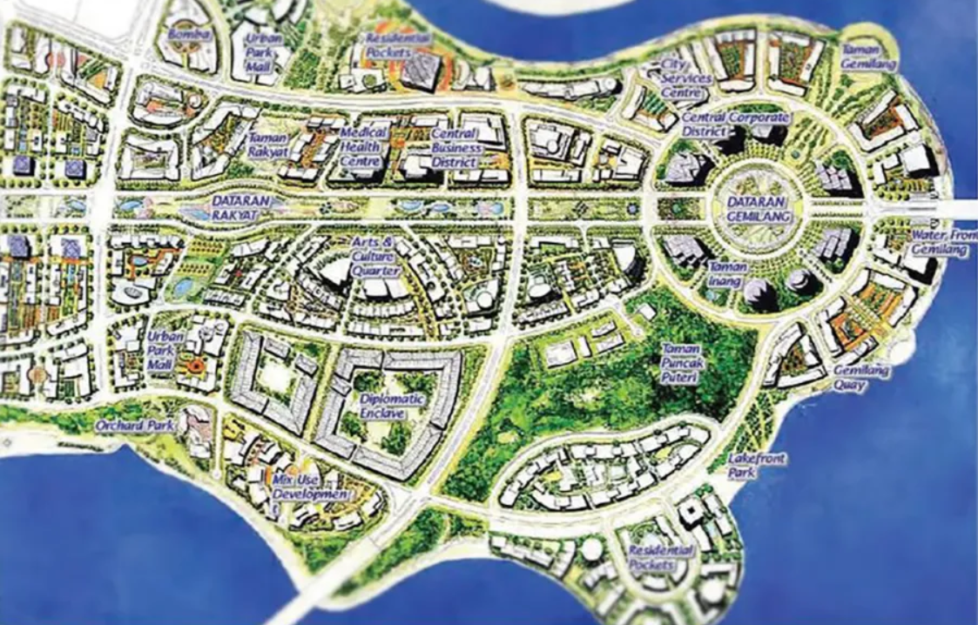
КАК ОТВЕЧАЮТ НА ВЫЗОВЫ НОВЫЕ ГОРОДА?
Путраджая, мировая практика
В Малайзии в 1995 году было решено построить новый административный город
и перевести туда все государственные учреждения страны и министерства вместе
с чиновниками. Более трети площади города занимают парки
и сады. Но там практически нет людей.
36
36

Slide 37
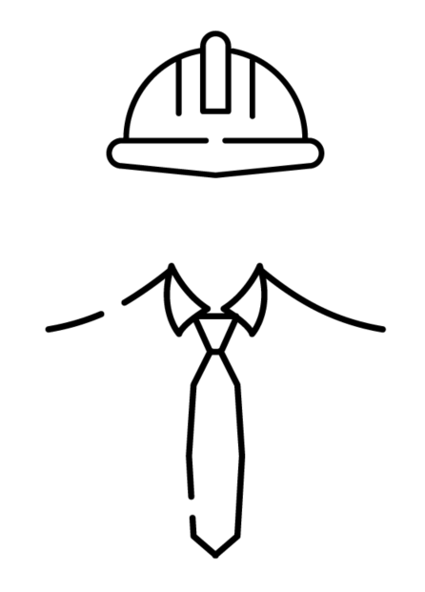

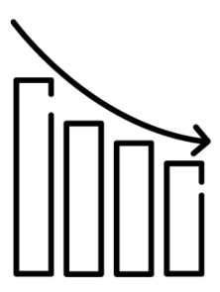
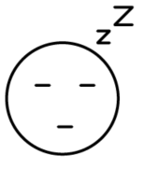
РИСКИ РЕАЛИЗАЦИИ НОВОГО ГОРОДА
Недостаточное количество квалифицированных кадров
При реализации такого масштабного
и разностороннего проекта возможна нехватка квалифицированных кадров
на разных этапах его реализации.
Увеличение сроков/затрат на реализацию
Возможность превышения стоимости работ, затягивания сроков выполнения работ, поставок оборудования, недостижения качественных параметров, необходимых для достижения заложенных целей.
Отсутствие спроса/интереса
Возможность недостатка спроса на фоне нехватки платежеспособного спроса или интереса. Для реализации города должен быть очень мощный стартовый толчок, из-за которого там появится первое население (иначе в пустой город никто не приедет).
Недостижение заданных параметров проекта
После старта реализации существенный риск невыхода на заданные КПЭ по развитию
и сворачивание проекта до стандартного
(вместо города — пригород или район большого города).

Slide 38



ОТВЕЧАЮТ ЛИ НА ВЫЗОВЫ БУДУЩЕГО НОВЫЕ ГОРОДА?
да
частично
нет

Slide 39
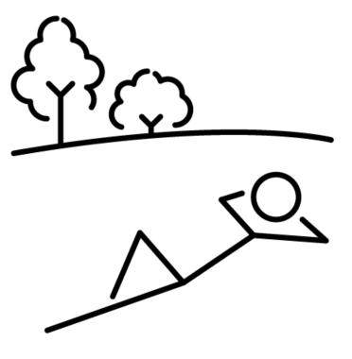
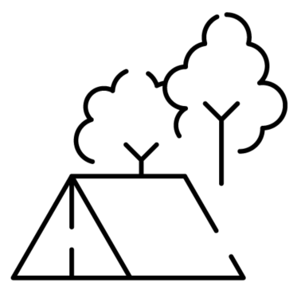

А ЧТО ДЕЛАТЬ?
Работа с существующими городами
Приспособление
Эволюция
Адаптация

